Slide 1
유튜브 크리에이터를 위한 유튜브 댓글 키워드 분석 서비스 캡스톤 디자인 1 계획 발표
지도교수 | 김 차 종 교수님
팀 장 | 이 형 석 20171625
팀 원 | 정 병 훈 20171596
팀 원 | 전 서 연 20191266
Notes:
안녕하세요. 이번 캡스톤 디자인 발표을 맡은 이형석 입니다.
저희가 계획한 캡스톤 디자인 주제는 ‘유튜브 크리에이터를 위한 유튜브 댓글 키워드 분석 서비스’입니다.

Slide 2
목차
01. 개요
02. 목표
03. 캡스톤 내용
04. 추진전략
유튜브 크리에이터를 위한 유튜브 댓글 키워드 분석 서비스
Notes:
이번 발표의 목차는 개요, 목표, 캡스톤 내용, 추진전략으로 나누어져 있습니다.

Slide 3
01. 개요
배경 및 필요성
유사 서비스
유튜브 크리에이터를 위한 유튜브 댓글 키워드 분석 서비스
Notes:
첫 번째인 개요부터 말씀드리겠습니다.

Slide 4
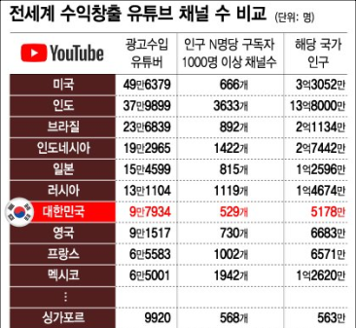
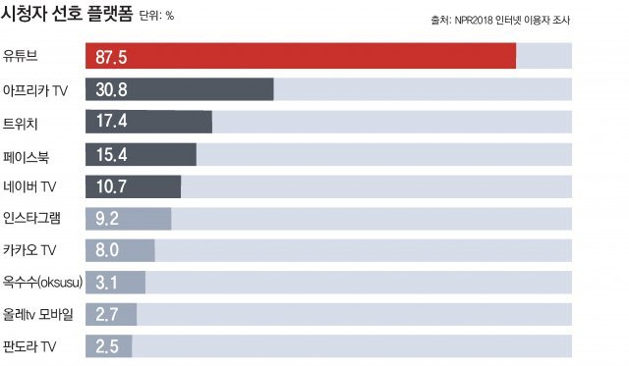
배경 및 필요성
<유튜브 시장의 확대>
2021년 전세계 수익창출 유튜브 채널 수 비교
2018년 시청자 선호 플랫폼
유튜브 크리에이터를 위한 유튜브 댓글 키워드 분석 서비스
Notes:
저희가 이 주제를 선정한 이유는 최근, 유튜브 시장의 규모가 성장함에 따라 영상을 제작하는 유튜브 크리에이터와, 시청자가 늘어나고, 그에 따라 영상의 조회 수와 댓글의 수 또한 늘어나고 있습니다.

Slide 5
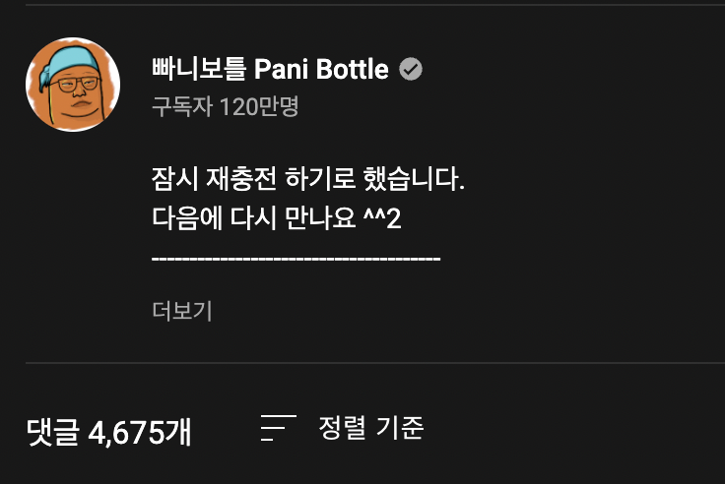
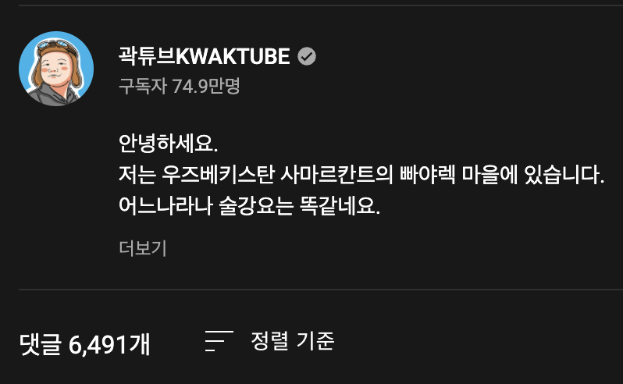
배경 및 필요성
<유튜브 댓글 수 증가>
유튜브 채널 ‘빠니보틀 Pani Bottle’ 댓글 수
유튜브 채널 ‘곽튜브KWAKTUBE’ 댓글 수
유튜브 크리에이터를 위한 유튜브 댓글 키워드 분석 서비스
Notes:
그리고 영상을 제작한 유튜브 크리에이터는 자신의 영상 댓글을 확인할 텐데 댓글 수가 100개나 200개 정도의 모든 댓글을 읽을 수 있는 정도의 갯수면 상관이 없지만,
만약 천 단위, 혹은 만 단위로 늘어나버릴 경우에는 댓글 하나하나를 읽기에는 어려울 수 있습니다.
만약에 다 읽더라도 통계를 내어 한 눈에 볼 수 있게 하는게 더 도움이 될 것이라고 생각한 것이 이 주제를 선정한 이유입니다.

Slide 6
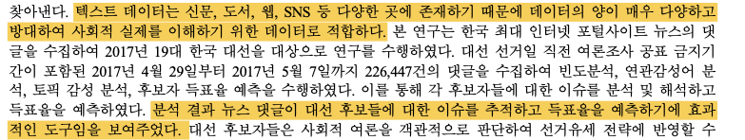
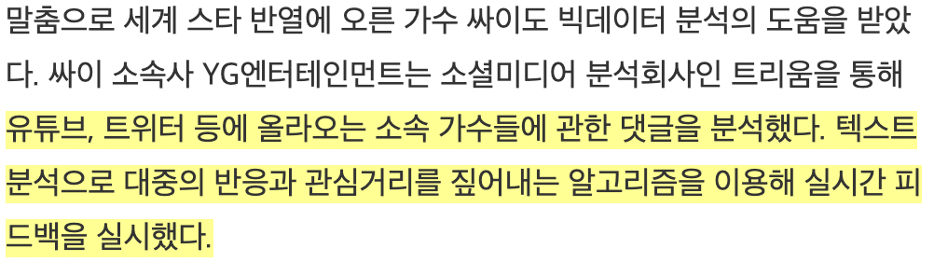
배경 및 필요성
<댓글로 부터 얻을 수 있는 정보>
논문 <댓글 분석을 통한 19대 한국 대선 후보 이슈 파악 및 득표율 예측>
기사 <싸이의 유튜브 댓글분석 마케팅>
유튜브 크리에이터를 위한 유튜브 댓글 키워드 분석 서비스
Notes:
또한 저희가 댓글을 분석한다고 말씀드렸는데, 이 댓글이 과연 믿을만한 정보이고, 댓글이 대중들의 반응을 나타낼 것이라고 생각한 이유는 아래의 댓글로 도움을 받은 사례 2가지가 있기떄문입니다.
사례 1는 19대 대선 때, 일정기간 댓글을 수집, 이슈를 분석하고 득표율을 예측하여 댓글이 효과적인 도구임을 보여주었고.
사례 2은 가수 싸이가 대중의 반응과 실시간 피드백을 위해 유튜브 댓글을 분석했다고 기사에 나와있습니다.

Slide 7
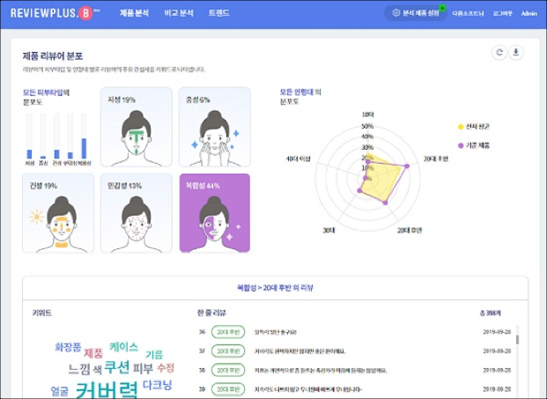
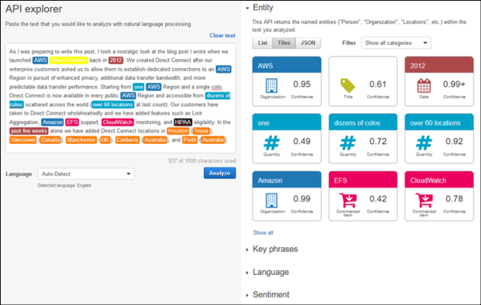
유사 서비스
뷰티 제품 평가 분석 서비스 ‘리뷰플러스’
딥러닝 기반 실시간 자연어 인식 서비스 ‘Amazon Comprehend’
유튜브 크리에이터를 위한 유튜브 댓글 키워드 분석 서비스
Notes:
아래에는 댓글 분석 서비스의 현황을 조사해보았습니다. 국내외로 댓글과 유사한 리뷰와 같은 텍스트 분석 서비스를 조사하였습니다.
첫 번째는 뷰티제품의 리뷰를 분석해주는 ‘뷰티 플러스’ 서비스입니다. 이 서비스에서는 이러한 데이터 분석을 통해 마케팅이나 개발/리뉴얼 등 다양한 영역에서 사용할 것이라고 나와있습니다.
두 번째는 기술적인 면에서 참고하기 위해 가져온 서비스인데, aws에서 제공하는 딥러닝 기반 자연어 인식 서비스 ‘Amazon Comprehend’입니다.
(Amazon Comprehend는 자연어 처리 (NLP) 를 사용하여 문서 내용에 대한 인사이트를 추출합니다. Amazon Comprehend는 UTF-8 형식의 텍스트 파일과 PDF 및 Word 문서와 같은 반구조화된 문서를 처리합니다.
문서에 있는 엔터티, 핵심 문구, 언어, 감정 및 기타 일반적인 요소를 인식합니다.)
이처럼 여러 기업에서 리뷰를 분석해 다양한 분야에 활용하기 위한 노력을 보였습니다.

Slide 8
02. 목표
목표 및 비전
예상 결과물
유튜브 크리에이터를 위한 유튜브 댓글 키워드 분석 서비스
Notes:
두 번째는 이번 캡스톤 디자인의 목표입니다.

Slide 9
목표 및 비전
영상의 전체적인 반응 파악 (긍정, 부정)
2. 댓글의 긍정, 부정 파악을 통해 구독자와 시청자들이 원하는 요소를 빠르게 피드백
3. 댓글에서 빈도 수 기반의 키워드 추출
4. 양질의 영상 제작
유튜브 크리에이터를 위한 유튜브 댓글 키워드 분석 서비스
Notes:
이 전에 말씀드렸던 개요를 바탕으로
저희가 계획한 캡스톤 디자인의 목표 및 비전은
유튜브 크리에이터들이 감성분석을 통해 영상에 대한 전체적인 반응이 긍정적인지, 부정적인지 파악한 후,
구독자와 시청자들이 원하는 요소를 긍정적인지, 부정적인지 파악한 후, 키워드 분석을 통해 빠르게 피드백 받고
그에 따라 유튜브 크리에이터에겐 양질의 영상 제작, 즉 구독자와 시청자가 원하는 영상 제작이 가능해지고, 그 해당 영상을 보는 구독자와 시청자들 또한 양질의 영상, 즉 본인들이 원하는 양질의 영상을 시청할 수 있게 됩니다.
또한 저희가 댓글에서 파악할 수 있는 주 요소는 편집스타일이나 컨텐츠관련 댓글 등이 있었는데, 이러한 댓글들 또한 감성분석을 통해 긍정, 부정을 판별할 계획입니다.

Slide 10
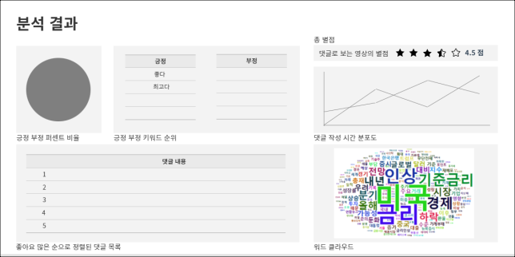
예상 결과물
유튜브 크리에이터를 위한 유튜브 댓글 키워드 분석 서비스
Notes:
이 화면은 저희가 대략적으로 생각해본 예상 결과물입니다. 보시는 결과물은 참고를 위해서 가져온 것이고, 차차 더 발전시켜 나갈 생각입니다.

Slide 11
03. 캡스톤 내용
주요 기능
유튜브 크리에이터를 위한 유튜브 댓글 키워드 분석 서비스
Notes:
다음은 캡스톤 디자인의 내용입니다.

Slide 12
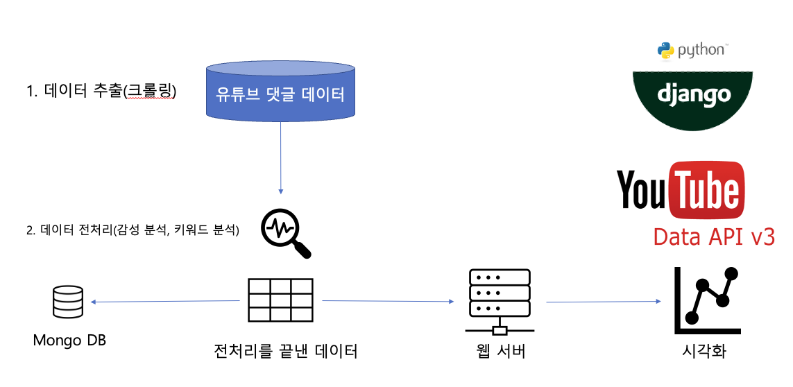
주요 기능
유튜브 크리에이터를 위한 유튜브 댓글 키워드 분석 서비스
Notes:
저희가 구현하고자 하는 주요 기능은
감성분석 기능은 유튜브 api 기반의 댓글 크롤링 -> 크롤링한 댓글을 데이터 프레임으로 병합 -> 한글 텍스트로 전처리 -> 형태소 단위의 추출 함수 정의 -> cnn 분류 모델의 학습 데이터로 변환 -> 분류 모델링 이 과정을 거칠 것이고,
키워드 분석은 LDA 토픽 모델링을 사용할 예정이고,
이러한 과정을 끝낸 데이터를 장고 기반 웹 페이지에 시각화 할 예정입니다.

Slide 13
04. 추진 전략
관리 체계
업무 분장
유튜브 크리에이터를 위한 유튜브 댓글 키워드 분석 서비스
Notes:
다음은 이번 캡스톤 디자인의 추진 전략입니다.

Slide 14
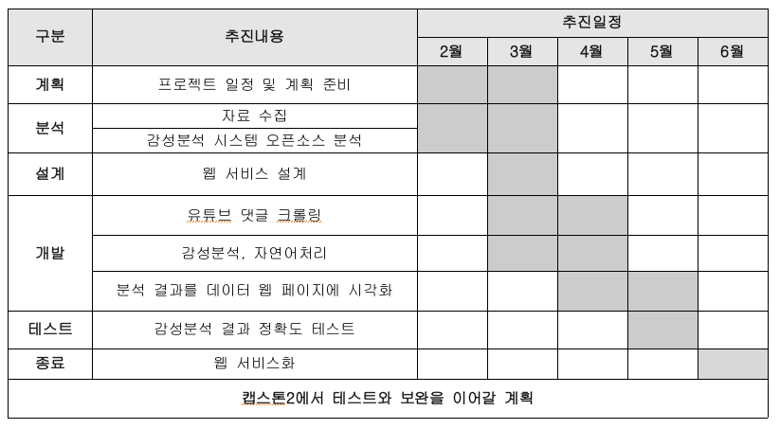
관리 체계
유튜브 크리에이터를 위한 유튜브 댓글 키워드 분석 서비스
Notes:
추진 전략에서 관리체계는 크게 계획, 분석, 설계, 개발, 테스트로 나뉘어져 있고, 각 분야별로 추진내용을 나뉘어봤습니다.

Slide 15


업무 분장
이형석
정병훈
전서연
유튜브 댓글 크롤링
댓글 데이터 감성분석, 키워드 추출
자연어 처리 모듈 개발
웹 페이지 구축
댓글 데이터 감성분석, 키워드 추출
자연어 처리 모듈 개발
웹 페이지 구축
감성분석 결과 시각화
유튜브 크리에이터를 위한 유튜브 댓글 키워드 분석 서비스
Notes:
다음은 추진전략에서 각 인원 별 업무 분장입니다.

